Slide 1
第二章 Origin数据窗口

Slide 2
基本内容
2.1 工作表窗口
2.2 矩阵窗口
2.3 Excel工作簿窗口

Slide 3
2.1 工作表窗口
2.1.1 工作表基本操作
行和列的添加、插入、删除、移动，以
及行、列转换。（分别示例）
1）添加列：用菜单命令[Column]→[Add New Columns]， 或在工具栏中单击 。
2）插入列：在工作表某处插入一列，先选中其右边的列，选菜单命令[Edit] →[Insert]，或单击鼠标右键，在快捷菜单中选“Insert”

Slide 4
2.1.1 工作表基本操作
3）删除列：选中要删除的列，选菜单命令[Edit] →[Delete]，或单击鼠标右键，在快捷菜单中选“Delete”。
4）移动列：选中要移动的列，选菜单命令[Column] →[Move to First]或[Move to Last]，将要移动的列移至最前或最后。也可单击工具栏中移动按钮：

Slide 5
2.1.1 工作表基本操作
5）行、列转换：在工作表被激活的情况下，先选中要转换的数据，再选择菜单命令[Edit] →[Transpose]。
对行的添加、插入、删除、移动的操作
方法与列的操作基本一样。

Slide 6
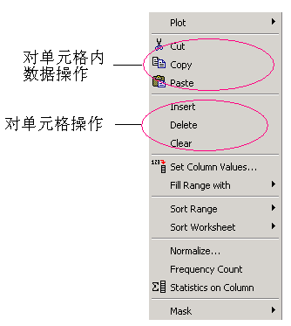
2.1.2 数据输入与删除
直接在Origin工作表的单元格内进行数据
添加、插入、删除、粘贴和移动：

Slide 7
2.1.2 数据输入与删除
除此外，还有多种数据交换的办法：
1）从其他软件的数据文件中输入数据： ASC Ⅱ、Lotus、dBASE等数据文件。
2)通过剪切板交换数据。
3）在列中输入相应行号或随机数：选中
列，选择[Column]→[Fill Column With]→
[Row Numbers]。或单击工具栏中

Slide 8
2.1.2 数据输入与删除
3）在列中输入随机数的方法：选[Column]
→[Fill Column With]→ [Uniform Random
Numbers] 或[Normal Random Numbers]，
即可输入均匀随机数或正态随机数。
或者单击工具栏中的 或 。

Slide 9
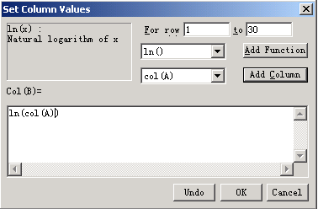
2.1.2 数据输入与删除
4）用函数或数学计算式对列输入数据：选中一列或一列中的单元格，选菜单命令[Column]→[Set Column Values]。或单击工具栏中的 。在弹出的对话框中输入函数表达式。
（示例）

Slide 10
2.1.2 数据输入与删除
5）在列中插入一个单元格数据：选中需要插入
数据处，选择命令[Edit]→[Insert]，或鼠标右键
打开快捷菜单选择“Insert”，则插入一个新单元
格。（示例）
6）数据删除：[Edit] → [Clear Worksheet],
删除整个工作表的数据。[Edit]→[Delete]是删
除选中的单元格及数据。选中数据，直接按键
盘上的Delete，只删除数据，不删除单元格。

Slide 11
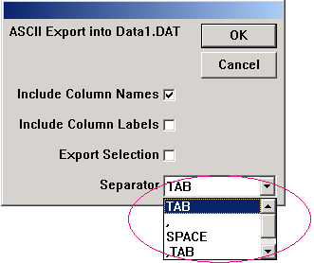
2.1.2 数据输入与删除
7）数据输出：如想将工作表数据存为ASC
Ⅱ文件，选择菜单命令[File]→[Export
ASCⅡ…],
输入文件名后，
出现ASCⅡ输出对
话框，选择输出
格式，单击OK。

Slide 12
2.1.3 工作表窗口设置
1）工作表窗口显示设置
在工作表窗口的单元格外双击，或选择菜
单命令[Format]→[Worksheet]，即可打
开[Worksheet Display and Control]对
话框。可对工作表窗口的字体、标题、单
元格尺寸、颜色等显示参数进行设置。
（示例）

Slide 13
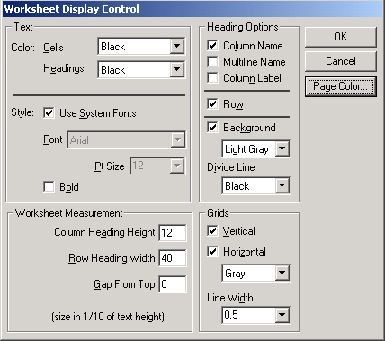
2.1.3 工作表窗口设置

Slide 14
2.1.3 工作表窗口设置
2）工作表窗口属性设置
①列标题命名和列标签添加：列标题缺省
设置是从左到右以字母命名。通过双击列
标题，打开[Worksheet Column Format]
对话框，可对其重新命名。还可添加列标
签。（示例）

Slide 15
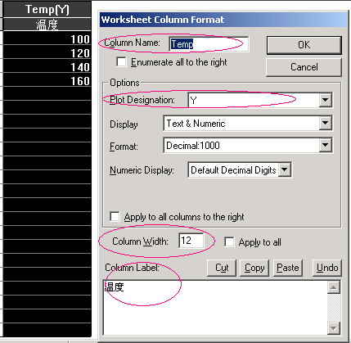
2.1.3 工作表窗口设置

Slide 16
2.1.3 工作表窗口设置
2）工作表窗口属性设置
②数据列关联设置：工作表的数据列可以通过设置相关联，每列的关联格式可以设置为X、Y、Z、L(标签）、X Error、Y Error和无关联，共7种。关联格式决定它们在绘图中的作用。

Slide 17
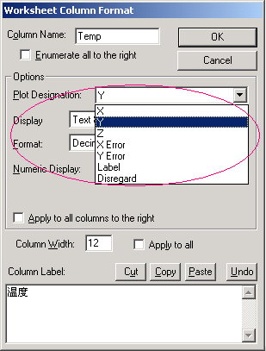
2.1.3 工作表窗口设置

Slide 18
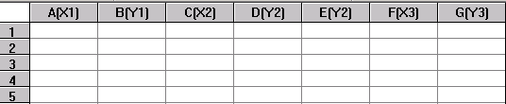
2.1.3 工作表窗口设置
2）工作表窗口属性设置
②数据列关联设置：工作表的数据列可以设置为多个X关联列，绘图时，每个X列和与之对应的Y列进行绘图。如下页图，设置多个X关联列，在工作表选定情况下，A(X1)与B(Y1), C(X2)与D(Y2)、E(Y2),
F(X3)与G(Y3)的数据将分别绘图。

Slide 19
2.1.3 工作表窗口设置
③数据类型和格式设置：双击工作表的表头，打开[Worksheet Column Format]对话框，可对工作表的数据类型和格式进行设置。数据类型包括数字型、文本型、日期型、文本与数字型等，数据格式有十进制、科学计数等。

Slide 20
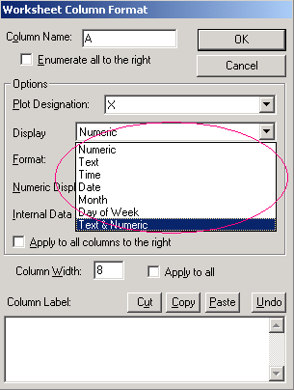
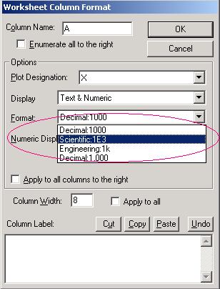
2.1.3 工作表窗口设置

Slide 21
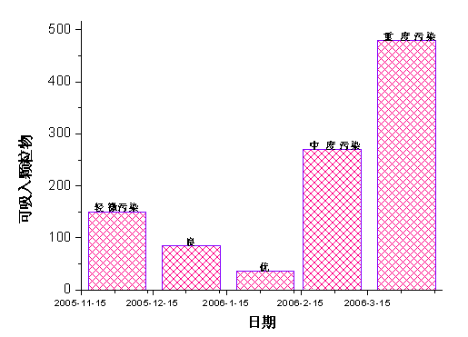
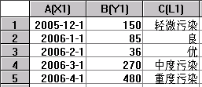
2.1.3 工作表窗口设置
③数据类型和格式设置：通过对数据类型和格式的设置，可以方便的绘出带有文字的坐标和文字标签的图表。如

Slide 22
2.2 矩阵窗口
Origin的数据结构主要有工作表和矩阵。
工作表中的数据用来绘制二维和某些三维
图形。但如想绘制三维表面图或三维轮廓
图，则需要采用矩阵数据格式。
矩阵数据格式中的行号和列号均以数字表
示，其中列数字线性将X的值均分，行数
字线性将Y的值均分。

Slide 23
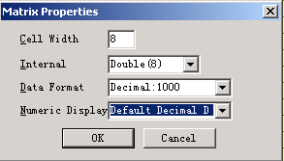
2.2 矩阵窗口
2.2.1 矩阵窗口设置
1）矩阵数据属性设置：当矩阵窗口被激
活时，选择[Matrix]→[Set Propeties],
在对话框内进行设置。

Slide 24
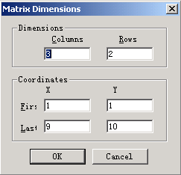
2.2.1 矩阵窗口设置
2）矩阵大小和对应的XY坐标设置：选择
[Matrix]→[Set Dimensions],在对话框
内先设置矩阵的行、
列数，然后在坐标设
置里输入X和Y的取值
范围，Origin将根据
设置的列数和行数线
性将X、Y均分。

Slide 25
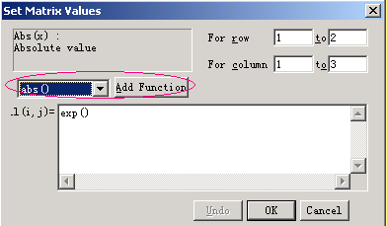
2.2.1 矩阵窗口设置
3）矩阵中数据设置：矩阵中数据为Z值。
选择[Matrix]→[Set Values],在对话框
内设置矩阵数据。有关矩阵数据设置将在
以后详细讲述。

Slide 26
2.2.2 矩阵窗口操作
1）从数据文件输入数据：选择[File]→[Import ASCⅡ]，按对话框提示从数据文件输入数据。此时输入的数据为Z值，还需在矩阵大小对话框中对矩阵的XY映像值进行设置。
2）矩阵行、列转置和求逆：行、列转置
命令 [Matrix]→[Transpose]；求逆命令
[Matrix]→[Invert]

Slide 27
2.2.2 矩阵窗口操作
3)矩阵翻转和旋转:[Matrix]→[Flip H]或
[Matrix]→[Flip V]分别实现矩阵的水平
或垂直翻转。[Matrix]→[Rotate90]实现
矩阵的旋转。
此外矩阵还有收缩（Shrinking）、扩充
(Expanding）和积分（Integrating）等非
常用操作。

Slide 28
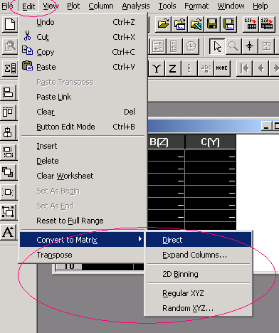
2.2.3 工作表与矩阵转换
1）工作表转换为矩阵：
有直接转换、扩充列
转换、2D重新分级转换、
规则XYZ转换和随机XYZ
转换等。以后用到
时祥述。

Slide 29
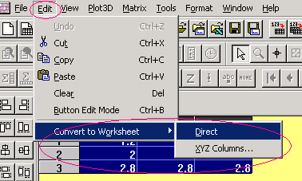
2.2.3 工作表与矩阵转换
2）矩阵转换为工作表：直接转换和转换后生成具有XYZ列的工作表。

Slide 30
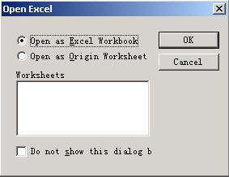
2.3 Excel工作簿窗口
2.3.1 打开和保存工作簿
1）打开已存在的工作簿：
[File]→[Open Excel]或者单击标准工具
栏里的 ，选择要
打开的文件，出现
对话框：

Slide 31
2.3.1 打开和保存工作簿
1）打开已存在的工作簿：
若选择以Excel格式打开工作簿，则可以同时使
用Excel工具、Origin分析工具和绘图工具处理
数据。当保存工程项目时，可保存该工作簿与项
目的链接或将工作簿作为项目的一部分进行保
存；若选择以Origin工作表方式打开Excel工作
簿，则不能使用Excel工具，工作表中的数据与
Excel工作簿数据源不再关联。

Slide 32
2.3.1 打开和保存工作簿
2）在Origin中新建Excel工作簿：
[File]→[Open New]打开新建对话框，选
择Excel文件类型。或单击 。
3）保存Excel工作簿：可把Excel工作簿保
存在Origin项目之内或之外。
如保存在之内，它就成为Origin项目的一
部分，只能通过打开文件的方式打开。

Slide 33
2.3.1 打开和保存工作簿
3）保存Excel工作簿：
如保存在之外，那么Origin项目只保存对
该工作簿的链接，该工作簿仍可由Excel打
开和编辑。
缺省状态下，如果Origin打开的是已存在
的Excel工作簿，那么保存在之外。如果是
新建的，则保存在之内。

Slide 34
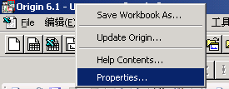
2.3.1 打开和保存工作簿
3）保存Excel工作簿：
保存选项可以在[Worksheet Properties]
对话框中更改。例如把Excel工作簿保存到
Origin项目之内的步骤如下（示例）：
当Excel工作簿窗口为当前窗口时，鼠标右
键单击Excel工作
簿窗口的标题栏，
选“Properties”。

Slide 35
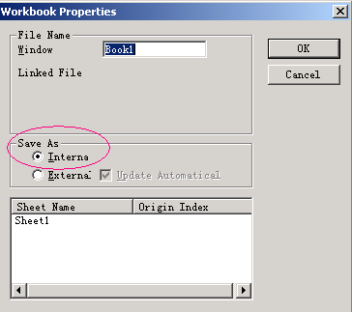
2.3.1 打开和保存工作簿
3）保存Excel工作簿：
b.在打开的对话框中，在“Save As”组中选
“Internal”。
单击“OK”。

Slide 36
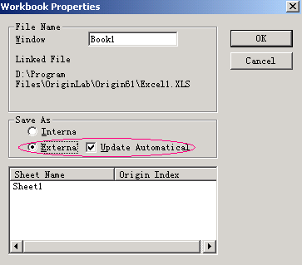
2.3.1 打开和保存工作簿
3）保存Excel工作簿：
如在“Save As”中选择 “External”并选择了
“Update Automatical”，
则工作簿保存在项目外，
但当Excel工作簿更新数
据时，项目的内容也自
动更新。

Slide 37
2.3.1 打开和保存工作簿
3）保存Excel工作簿：
与其他Origin子窗口相同，Excel工作簿也
可与项目分开保存：鼠标右键单击工作簿表
头，在快捷菜单中选“Save Workbook As”，
或选择[File]→[Save Window As]，将保存
文件类型选为“*.xls”。

Slide 38
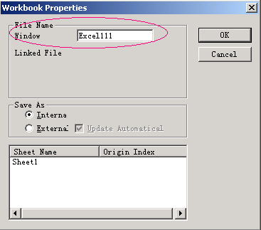
2.3.2 工作簿的重命名和使用
1）Excel工作簿和表单重命名：给Excel工作
簿重命名的方法是鼠标右键单击工作簿表
头，在弹出的快捷菜单
中选择“Properties”，
在打开的对话框中输
入新文件名。

Slide 39
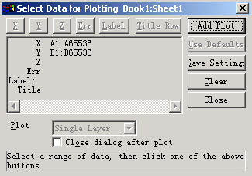
2.3.2 工作簿的重命名和使用
2）用Excel工作簿中的数据绘图
有多种方法用Excel工作簿中的数据绘图，
其中包括对话框法、拖放法和缺省法。
对话框法：选择[Plot]
→[Line]，出现“Select
Data for Plotting”对话
框（示例）：

Slide 40
2.3.2 工作簿的重命名和使用
2）用Excel工作簿中的数据绘图
对话框法：
选中列A，点击对话框中的图标X，选中其
他列，根据需要设置成Y或Z。单击“Plot”。
b. 拖放法：选中Excel工作簿中的数列，并
将其拖到Origin绘图窗口中。

Slide 41
2.3.2 工作簿的重命名和使用
b. 拖放法规则：
如果选中的是一列，绘图时视该列为Y值，
其行标号视为X值。
如果选中两列以上，绘图时视最左边列数据
为X值，其余列视为Y值。
如果选中两列以上且拖动时按下“Ctrl”键，
则全部列数据视为Y值，行标号视为X值。

Slide 42
2.3.2 工作簿的重命名和使用
b. 拖放步骤（示例）：
单击工具栏上的“New Graph”命令按钮 ，新建一个绘图窗口。
在激活的Excel工作簿窗口里选择要作图的列，将鼠标移到最右列的右边缘，当光标变成双十字箭头时按下鼠标左键，将其拖拽到新建的绘图窗口。

Slide 43
2.3.2 工作簿的重命名和使用
c. 缺省法绘图：这种方法允许选择工作簿数据和图的类型，然后Origin根据缺省设置绘制图形。步骤如下（示例）：
如Excel工作簿窗口为激活窗口，选择菜单命令[Window]→[Origin Options]，出现“Options”对话框。
在Excel选项卡里，选择“Default Plot Assignments”复选框。单击“确定”。在弹出的对话框中单击“No”。

Slide 44
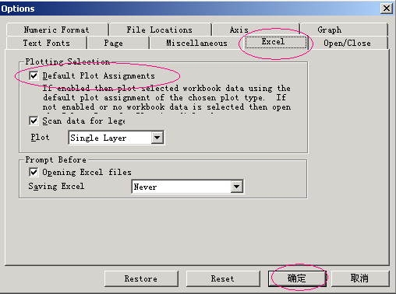
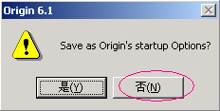
2.3.2 工作簿的重命名和使用

Slide 45
2.3.2 工作簿的重命名和使用
c. 缺省法绘图：
在Excel工作簿激活的状态下，选择要绘图的数列，单击“2D Graphs ”工具栏里的图标，绘制图形。

Slide 46
第三章 二维图形绘制

Slide 47
基本内容
3.1 简单二维图形绘制
3.2 图形的编辑和格式化
3.3 特殊二维图形绘制

Slide 48
3.1 简单二维图形绘制
列属性设置
导入数据后的工作表，各数列缺省的
关联格式为“X、Y、Y…”。如需要进
行更改，可双击该列，在 “Worksheet
Column Format”里更改。也可直接点
击工具栏里的相应按钮。

Slide 49
3.1 简单二维图形绘制
2. 绘制曲线图
Origin最快捷的绘图办法是高亮度选中
作图数列，然后单击工具栏里的绘图
按钮。如选定的列数超过两列，Origin
自动创建一组数据曲线，增加符号类
型、颜色等属性。

Slide 50
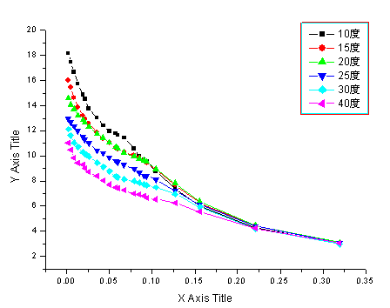
3.1 简单二维图形绘制

Slide 51

3.1 简单二维图形绘制
2. 绘制曲线图
如在工作表没有选中数列的情况下绘
图，则会在提示后弹出[Select Columns
For Plotting]对话框。可以通过 、
等设置数据列的属性，并通过 、
添加或删除作图数列。

Slide 52
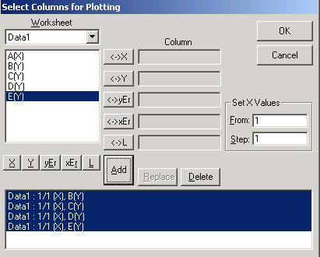
3.1 简单二维图形绘制

Slide 53
3.1 简单二维图形绘制
3. 图形观察及数据读取
1）图形局部放大：单击工具栏里的
按钮，在绘图窗口曲线的待放大区域按
下鼠标左键并拖动，画出一个矩形框，
松开鼠标。

Slide 54
3.1 简单二维图形绘制
3. 图形观察及数据读取
2）数据曲线缩放：有时需要将局部放大前后的曲线放在同一个绘图窗口显示和分析，则使用Zoom（ ）工具：选中要缩放的曲线对应的数列，单击
按钮。可通过移动全局图里的矩形框选取需放大的区域。（示例）

Slide 55
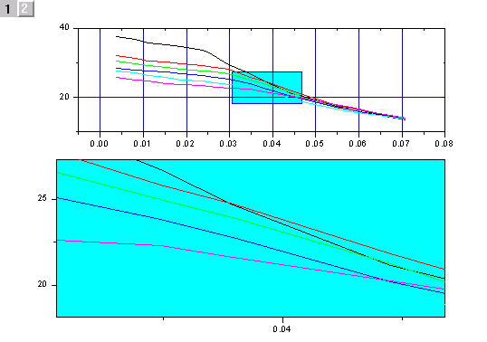
3.1 简单二维图形绘制

Slide 56

3.1 简单二维图形绘制
3. 图形观察及数据读取
3）数据读取：Data Display工具相当于一个显示屏，动态显示所选数据点或屏幕点的XY坐标值。当选择
工具时，Data Display就自动启动。它可以任意移动、缩放。

Slide 57
3.1 简单二维图形绘制
4. 绘制函数图形：
1）在图形窗口绘图：打开一图形窗口，
选择[Graph]→[Add Function Graph]，
在弹出的“Plot Details”窗口的“Function”
选项卡中定义要绘图的函数。普通函数
可以从下拉菜单中选取，单击“Add”。

Slide 58
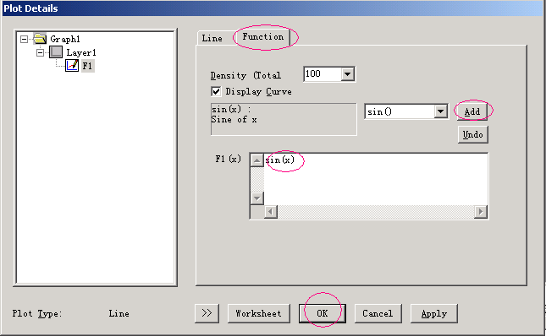
3.1 简单二维图形绘制

Slide 59
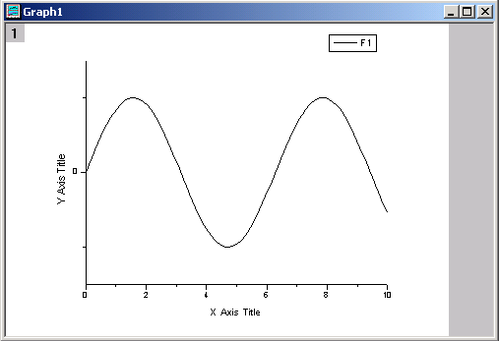
3.1 简单二维图形绘制

Slide 60
3.1 简单二维图形绘制
4. 绘制函数图形：
2）在函数窗口绘图：单击工具栏中的“New Function”按钮 ，同时打开一个[Function]窗口和一个[Plot Details]窗口。采用同样方法在[Plot Details]窗口定义函数，然后在[Function]窗口通过单击“Rescale”按钮，绘出函数图形。

Slide 61
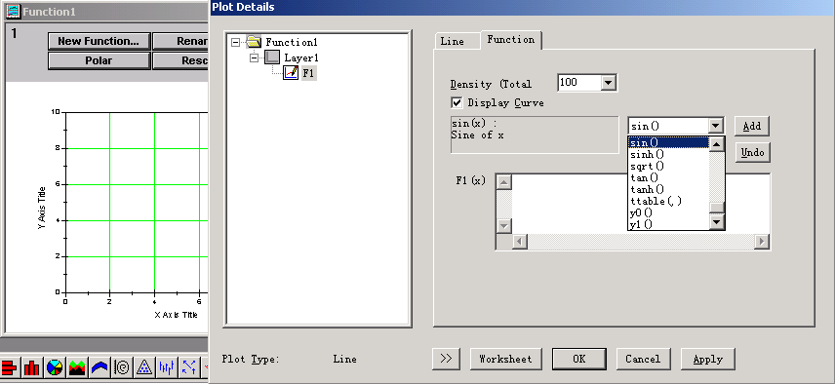
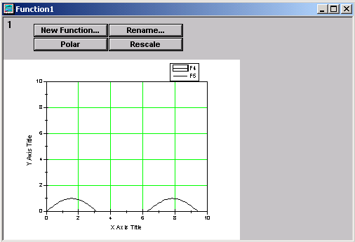
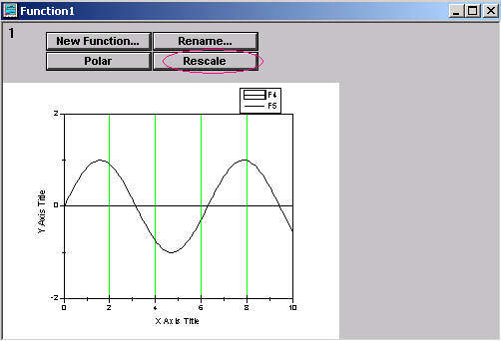
3.1 简单二维图形绘制

